Slide 1
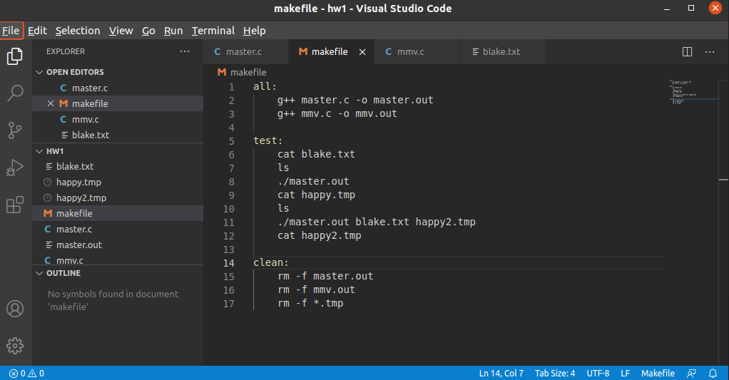
單純依照pdf的內容做出相應的makefile

Slide 2
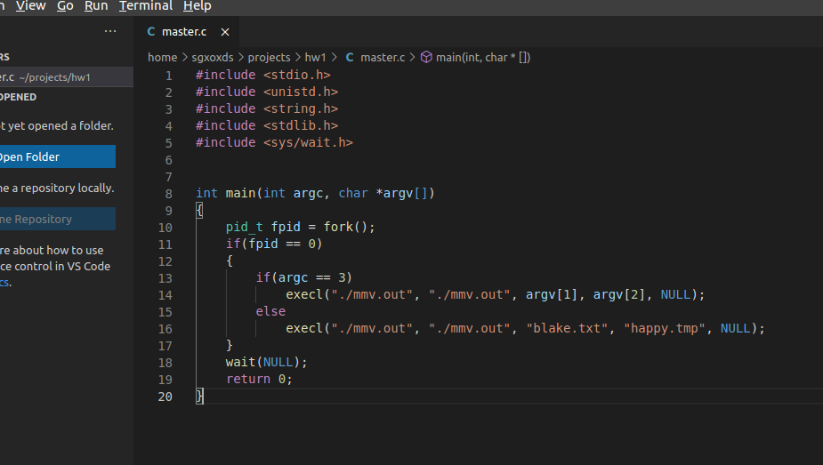
在子程序時
才去呼叫mmv
master 我設定有兩種格式
無參數 與 兩個參數
再透過system()呼叫mmv

Slide 3
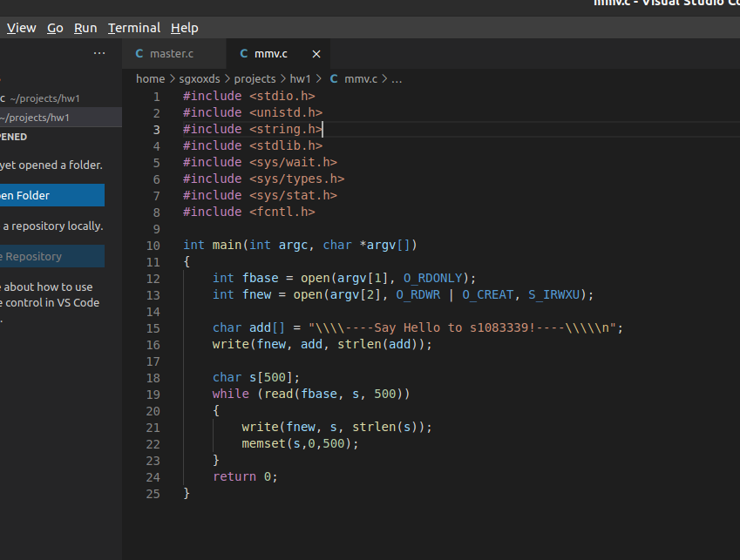
mmv先讀取基本檔案
再創造或覆寫另一個檔案
先加一行老師指定內容到開頭
再從基本檔案copy過去

